Slide 1
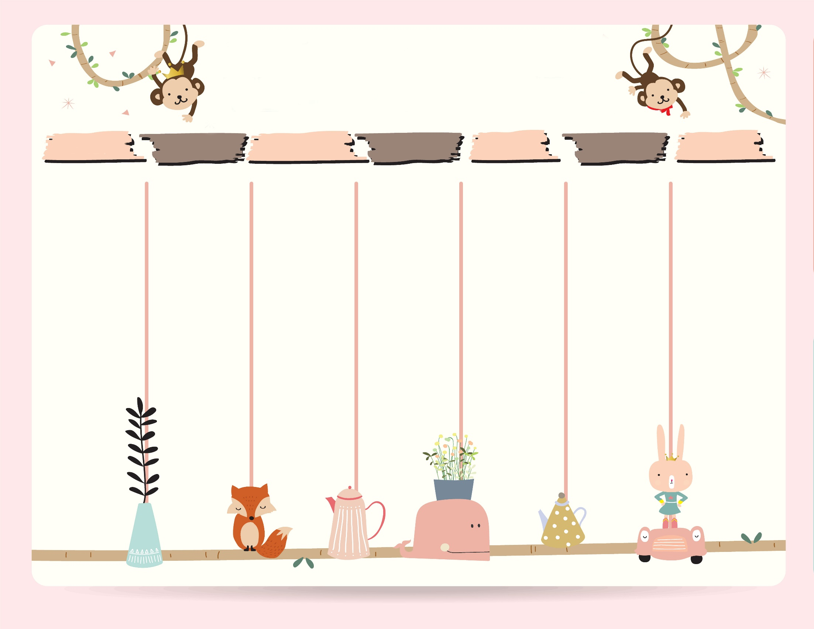
Trường Tiểu học Sen Đá
THỜI KHÓA BIỂU HK I
Năm học 2021 – 2022
Lớp 3B – GVCN : Sen Đá Trợ Giảng
Buổi | tiết
Thứ hai
Thứ ba
Thứ tư
Thứ năm
Thứ sáu
Thứ bảy
Sáng | 1 | Chào cờ | Toán | Toán | Toán | Toán | Toán
 | 2 | Toán | Tập đọc | LTVC | Mỹ thuật | Chính tả | TLV
 | 3 | Tập đọc | Kể chuyện | Âm nhạc | Tập đọc | TLV | Tập viết
 | 4 | Thể dục | Chính tả | Thể dục | Tập viết | Đạo đức | Sinh hoạt lớp
 | 5
Chiều | 1 | Tiếng Anh | Thực hành TV |  | Thực hành toán | Tự nhiên và xã hội
 | 2 | Tiếng Anh | Rèn toán
 | 3 | Luyện viết
 | 4
 | 5

Slide 2
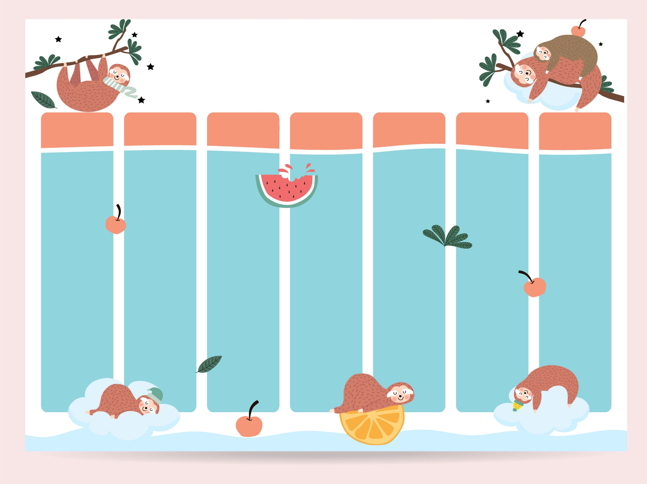
Trường Tiểu học Sen Đá
THỜI KHÓA BIỂU HK I
Năm học 2021 – 2022
Lớp 3B – GVCN : Sen Đá Trợ Giảng
Buổi | tiết
Thứ hai
Thứ ba
Thứ tư
Thứ năm
Thứ sáu
Thứ bảy
Sáng | 1 | Chào cờ | Toán | Toán | Toán | Toán | Toán
 | 2 | Toán | Tập đọc | LTVC | Mỹ thuật | Chính tả | TLV
 | 3 | Tập đọc | Kể chuyện | Âm nhạc | Tập đọc | TLV | Tập viết
 | 4 | Thể dục | Chính tả | Thể dục | Tập viết | Đạo đức | Sinh hoạt lớp
 | 5
Chiều | 1 | Tiếng Anh | Thực hành TV |  | Thực hành toán | Tự nhiên và xã hội
 | 2 | Tiếng Anh | Rèn toán
 | 3 | Luyện viết
 | 4
 | 5

Slide 3
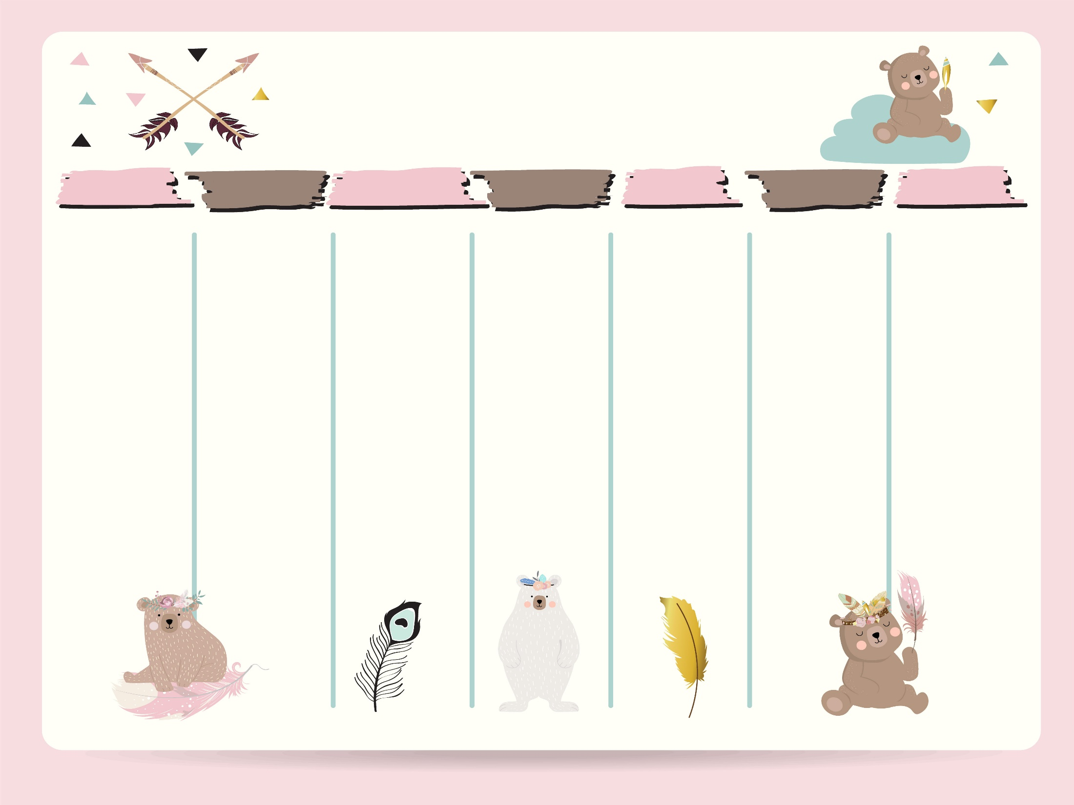
Trường Tiểu học Sen Đá
THỜI KHÓA BIỂU HK I
Năm học 2021 – 2022
Lớp 3B – GVCN : Sen Đá Trợ Giảng
Buổi | tiết
Thứ hai
Thứ ba
Thứ tư
Thứ năm
Thứ sáu
Thứ bảy
Sáng | 1 | Chào cờ | Toán | Toán | Toán | Toán | Toán
 | 2 | Toán | Tập đọc | LTVC | Mỹ thuật | Chính tả | TLV
 | 3 | Tập đọc | Kể chuyện | Âm nhạc | Tập đọc | TLV | Tập viết
 | 4 | Thể dục | Chính tả | Thể dục | Tập viết | Đạo đức | Sinh hoạt lớp
 | 5
Chiều | 1 | Tiếng Anh | Thực hành TV |  | Thực hành toán | Tự nhiên và xã hội
 | 2 | Tiếng Anh | Rèn toán
 | 3 | Luyện viết
 | 4
 | 5

Slide 4
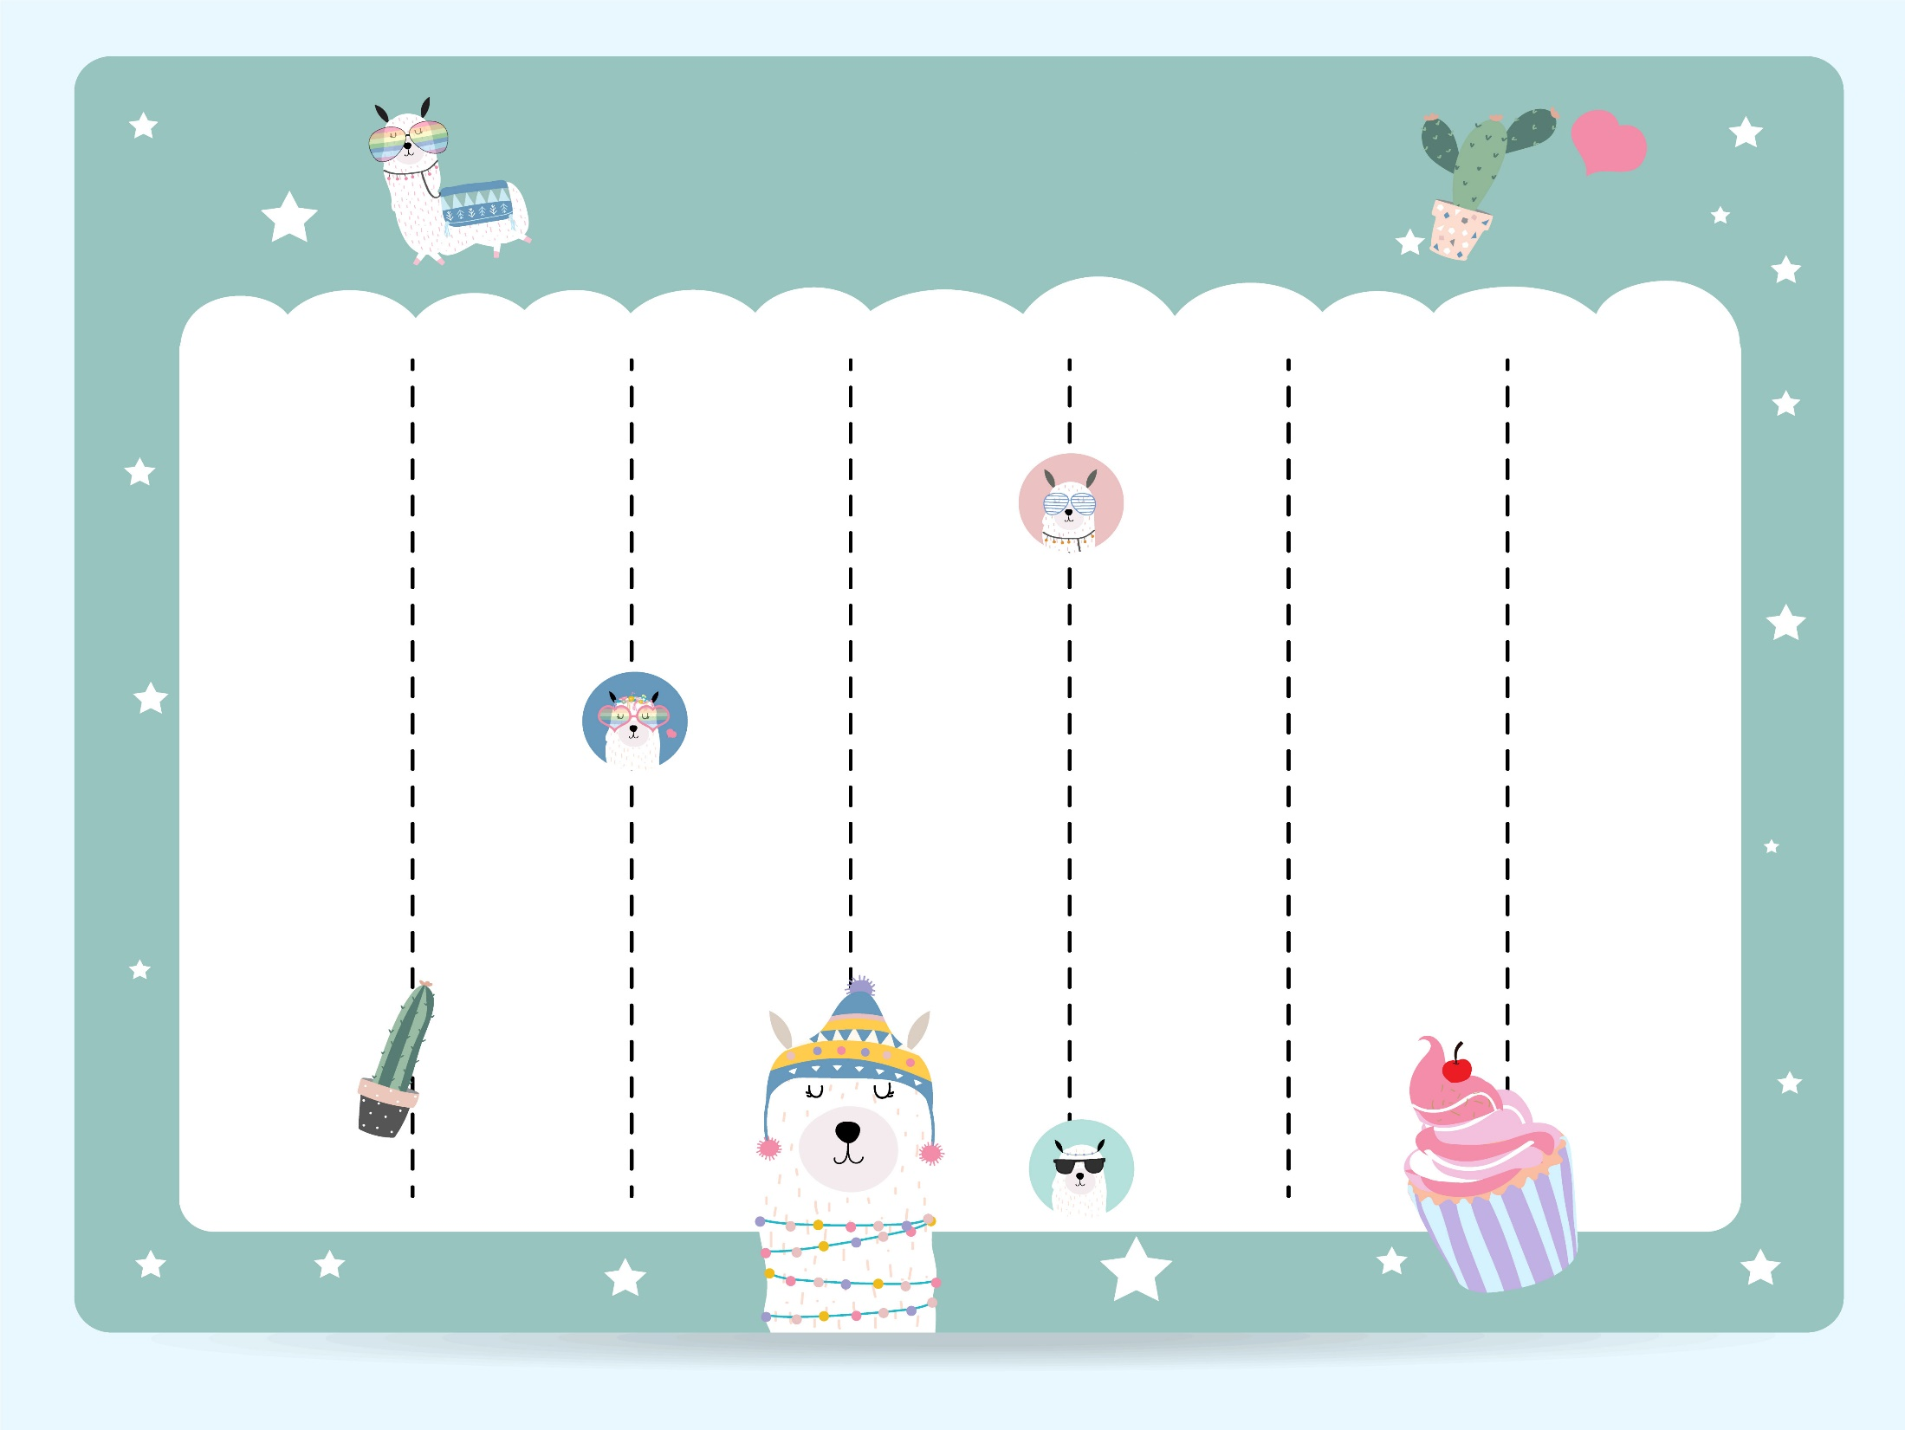
Trường Tiểu học Sen Đá
THỜI KHÓA BIỂU HK I
Năm học 2021 – 2022
Lớp 3B – GVCN : Sen Đá Trợ Giảng
Buổi | tiết
Thứ hai
Thứ ba
Thứ tư
Thứ năm
Thứ sáu
Thứ bảy
Sáng | 1 | Chào cờ | Toán | Toán | Toán | Toán | Toán
 | 2 | Toán | Tập đọc | LTVC | Mỹ thuật | Chính tả | TLV
 | 3 | Tập đọc | Kể chuyện | Âm nhạc | Tập đọc | TLV | Tập viết
 | 4 | Thể dục | Chính tả | Thể dục | Tập viết | Đạo đức | Sinh hoạt lớp
 | 5
Chiều | 1 | Tiếng Anh | Thực hành TV |  | Thực hành toán | Tự nhiên và xã hội
 | 2 | Tiếng Anh | Rèn toán
 | 3 | Luyện viết
 | 4
 | 5

Slide 5
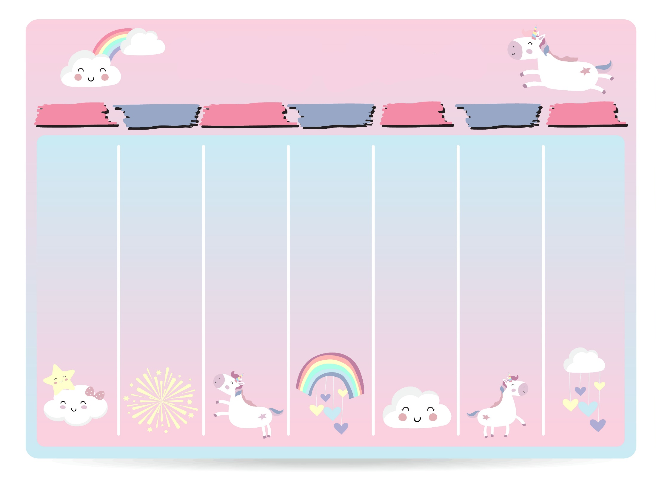
Trường Tiểu học Sen Đá
THỜI KHÓA BIỂU HK I
Năm học 2021 – 2022
Lớp 3B – GVCN : Sen Đá Trợ Giảng
Buổi | tiết
Thứ hai
Thứ ba
Thứ tư
Thứ năm
Thứ sáu
Thứ bảy
Sáng | 1 | Chào cờ | Toán | Toán | Toán | Toán | Toán
 | 2 | Toán | Tập đọc | LTVC | Mỹ thuật | Chính tả | TLV
 | 3 | Tập đọc | Kể chuyện | Âm nhạc | Tập đọc | TLV | Tập viết
 | 4 | Thể dục | Chính tả | Thể dục | Tập viết | Đạo đức | Sinh hoạt lớp
 | 5
Chiều | 1 | Tiếng Anh | Thực hành TV |  | Thực hành toán | Tự nhiên và xã hội
 | 2 | Tiếng Anh | Rèn toán
 | 3 | Luyện viết
 | 4
 | 5

Slide 6
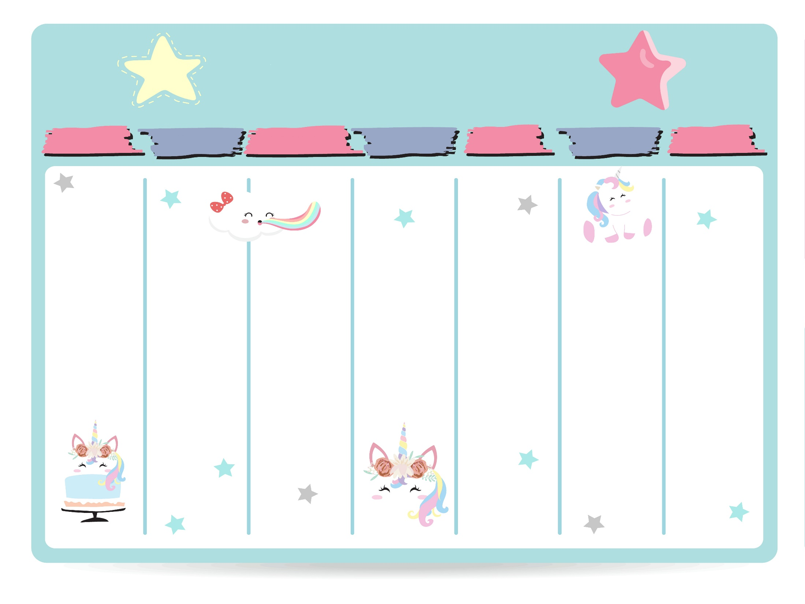
Trường Tiểu học Sen Đá
THỜI KHÓA BIỂU HK I
Năm học 2021 – 2022
Lớp 3B – GVCN : Sen Đá Trợ Giảng
Buổi | tiết
Thứ hai
Thứ ba
Thứ tư
Thứ năm
Thứ sáu
Thứ bảy
Sáng | 1 | Chào cờ | Toán | Toán | Toán | Toán | Toán
 | 2 | Toán | Tập đọc | LTVC | Mỹ thuật | Chính tả | TLV
 | 3 | Tập đọc | Kể chuyện | Âm nhạc | Tập đọc | TLV | Tập viết
 | 4 | Thể dục | Chính tả | Thể dục | Tập viết | Đạo đức | Sinh hoạt lớp
 | 5
Chiều | 1 | Tiếng Anh | Thực hành TV |  | Thực hành toán | Tự nhiên và xã hội
 | 2 | Tiếng Anh | Rèn toán
 | 3 | Luyện viết
 | 4
 | 5

Slide 7
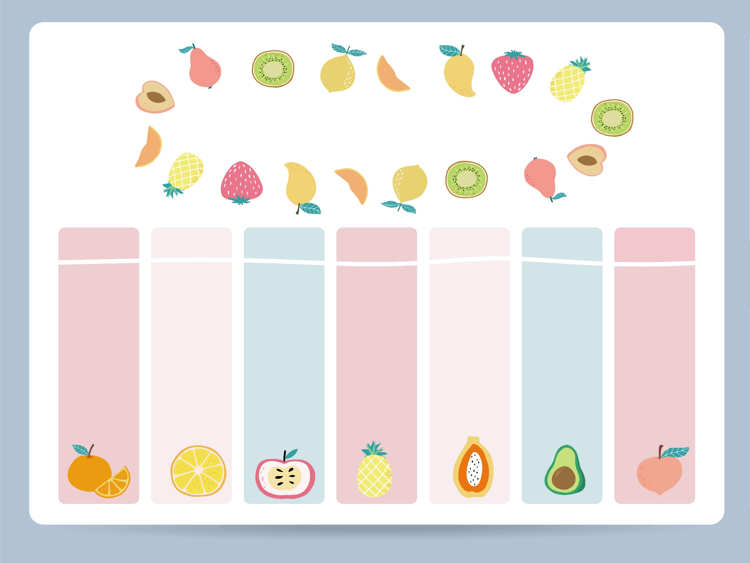
Trường Tiểu học Sen Đá
THỜI KHÓA BIỂU HK I
Năm học 2021 – 2022
Lớp 3B – GVCN : Sen Đá Trợ Giảng
Buổi | tiết
Thứ sáu
Buổi | tiết
Thứ hai
Thứ ba
Thứ tư
Thứ năm
Thứ bảy
Sáng | 1 | Chào cờ | Toán | Toán | Toán | Toán | Toán
 | 2 | Toán | Tập đọc | LTVC | Mỹ thuật | Chính tả | TLV
 | 3 | Tập đọc | Kể chuyện | Âm nhạc | Tập đọc | TLV | Tập viết
 | 4 | Thể dục | Chính tả | Thể dục | Tập viết | Đạo đức | Sinh hoạt lớp
 | 5
Chiều | 1 | Tiếng Anh | Thực hành TV |  | Thực hành toán | Tự nhiên và xã hội
 | 2 | Tiếng Anh | Rèn toán
 | 3 | Luyện viết
 | 4
 | 5

Slide 8
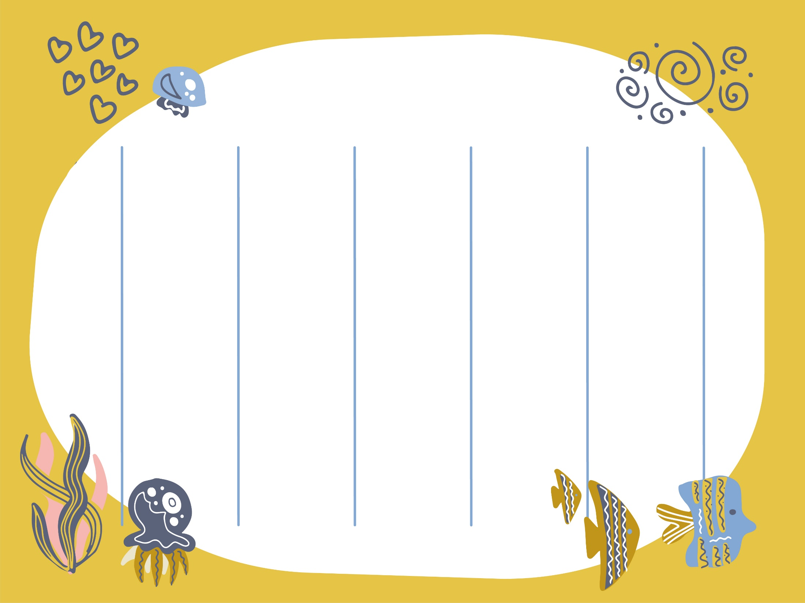
Trường Tiểu học Sen Đá
THỜI KHÓA BIỂU HK I
Năm học 2021 – 2022
Lớp 3B – GVCN : Sen Đá Trợ Giảng
Buổi | tiết
Thứ hai
Thứ ba
Thứ tư
Thứ năm
Thứ sáu
Thứ bảy
Sáng | 1 | Chào cờ | Toán | Toán | Toán | Toán | Toán
 | 2 | Toán | Tập đọc | LTVC | Mỹ thuật | Chính tả | TLV
 | 3 | Tập đọc | Kể chuyện | Âm nhạc | Tập đọc | TLV | Tập viết
 | 4 | Thể dục | Chính tả | Thể dục | Tập viết | Đạo đức | Sinh hoạt lớp
 | 5
Chiều | 1 | Tiếng Anh | Thực hành TV |  | Thực hành toán | Tự nhiên và xã hội
 | 2 | Tiếng Anh | Rèn toán
 | 3 | Luyện viết
 | 4
 | 5

Slide 9

Thứ hai
Thứ ba
Thứ tư
Chào cờ
Toán
Tập đọc
Thể dục
Tự nhiên và xã hội
Toán
Tập đọc
Thể dục
Toán
Tập Làm Văn
Thể dục
Thời Khóa Biểu
Thứ năm
Thứ sáu
Thứ bảy
Rèn toán
Toán
Tập đọc
Toán
Tập đọc
Thể dục
Toán
Tập đọc
Thể dục
Nhắc nhở
1.
2.
3.
4.
5.
Trường Tiểu học Sen Đá
Năm học 2021 – 2022
Lớp 3B – GVCN : Sen Đá Trợ Giảng

Slide 10

Trường Tiểu học Sen Đá
THỜI KHÓA BIỂU HK I
Năm học 2021 – 2022
Lớp 3B – GVCN : Sen Đá Trợ Giảng
Thứ hai
Thứ ba
Thứ tư
Nhắc nhở
Toán
Toán
Toán
Ôn kỹ bài cũ
Kiểm tra sách vở
Tập đọc
Tập đọc
Tập đọc
Thể dục
Thể dục
Thể dục
Chính tả
Chính tả
Chính tả
Chào cờ
Tự nhiên và xã hội
Tự nhiên và xã hội
Thứ năm
Thứ sáu
Thứ bảy
Toán
Toán
Toán
Tập đọc
Tập đọc
Tập đọc
Thể dục
Thể dục
Thể dục
Chính tả
Chính tả
Chính tả
Tự nhiên và xã hội
Tự nhiên và xã hội
Tự nhiên và xã hội

Slide 11

Trường Tiểu học Sen Đá
Thời Khóa Biểu
Năm học 2021 – 2022
Lớp 3B – GVCN : Sen Đá Trợ Giảng
Thứ hai
Thứ ba
Thứ tư
Thứ năm
Toán
Toán
Toán
Toán
Tập đọc
Tập đọc
Tập đọc
Tập đọc
Thể dục
Thể dục
Thể dục
Thể dục
Chính tả
Chính tả
Chính tả
Chính tả
Chào cờ
Tự nhiên và xã hội
Tự nhiên và xã hội
Tự nhiên và xã hội
Thứ sáu
Thứ bảy
Nhắc nhở
Toán
Toán
Ôn kỹ bài cũ
Kiểm tra sách vở
Tập đọc
Tập đọc
Thể dục
Thể dục
Chính tả
Chính tả
Tự nhiên và xã hội
Tự nhiên và xã hội

Slide 12
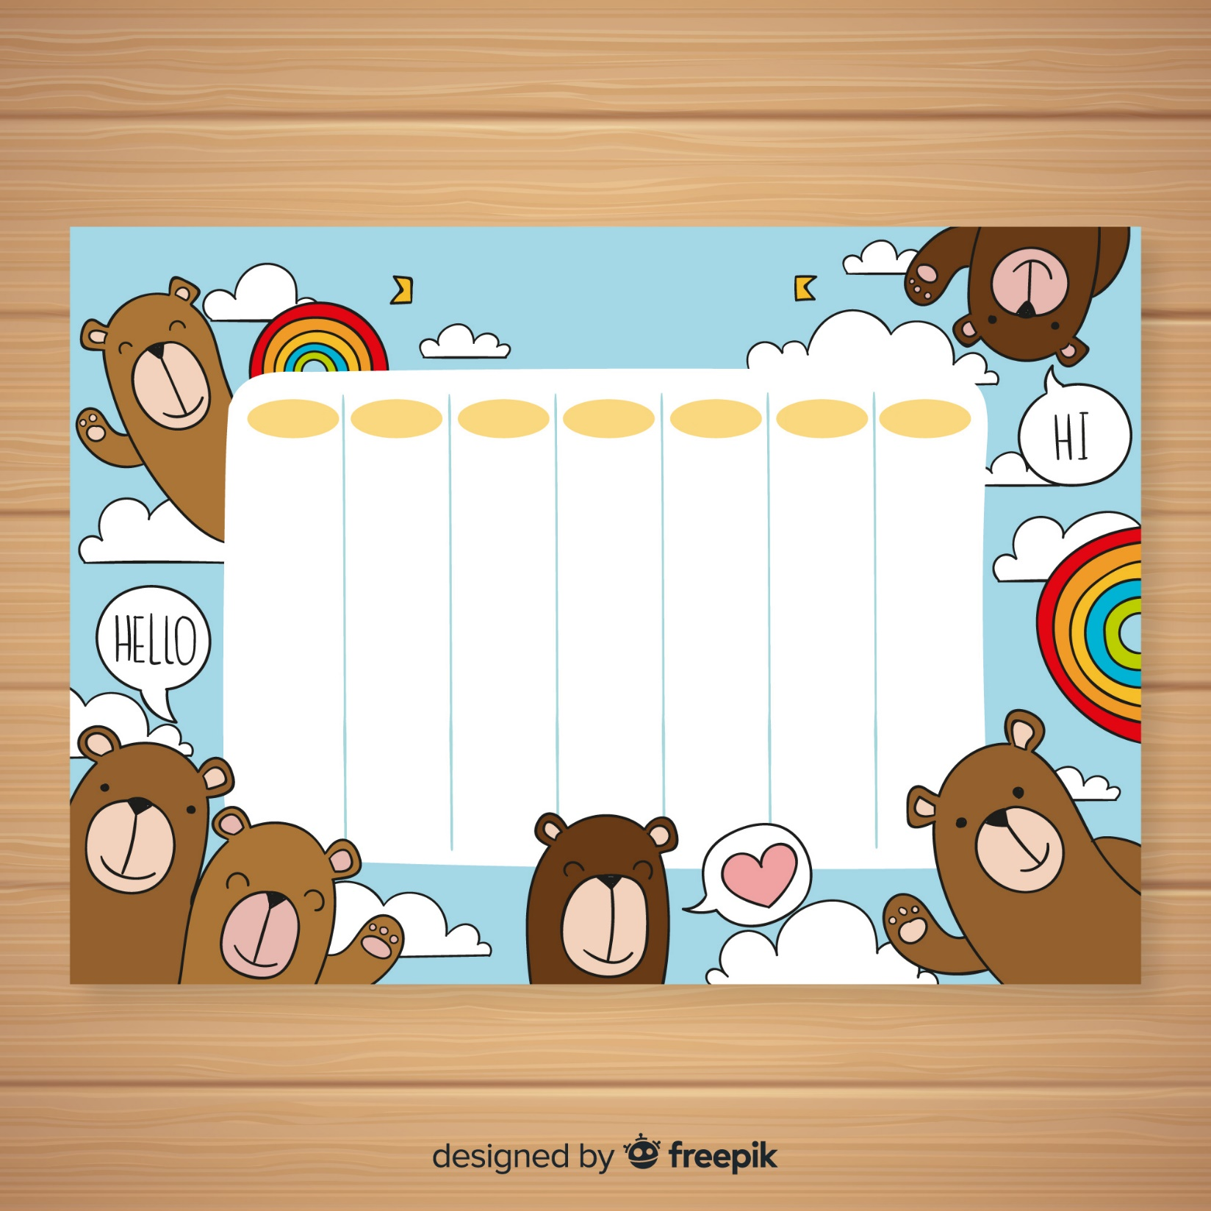
Trường Tiểu học Sen Đá
THỜI KHÓA BIỂU HK I
Năm học 2021 – 2022
Lớp 3B
GVCN : Sen Đá Trợ Giảng
Thứ hai
Thứ ba
Thứ tư
Thứ năm
Thứ sáu
Thứ bảy
Nhắc nhở
Toán
Toán
Toán
Toán
Toán
Toán
1.
2.
3.
4.
5.
Tập đọc
Tập đọc
Tập đọc
Tập đọc
Tập đọc
Tập đọc
Thể dục
Thể dục
Thể dục
Thể dục
Thể dục
Thể dục
Chính tả
Chính tả
Chính tả
Chính tả
Chính tả
Chính tả
Chào cờ
Tự nhiên
và xã hội
Tự nhiên
và xã hội
Tự nhiên
và xã hội
Tự nhiên
và xã hội
Tự nhiên
và xã hội

Slide 13

Trường Tiểu học Sen Đá
THỜI KHÓA BIỂU HK I
Năm học 2021 – 2022
Lớp 3B – GVCN : Sen Đá Trợ Giảng
Buổi | tiết
Thứ hai
Thứ ba
Thứ tư
Thứ năm
Thứ sáu
Thứ bảy
Sáng | 1
 | 2
 | 3
 | 4
 | 5
Chiều | 1
 | 2
 | 3
 | 4
 | 5
Chào cờ
Toán
Tập đọc
Thể dục
Tiếng Anh
Tiếng Anh
Luyện viết
Chào cờ
Toán
Tập đọc
Thể dục
Tiếng Anh
Tiếng Anh
Luyện viết
Chào cờ
Toán
Tập đọc
Thể dục
Tiếng Anh
Tiếng Anh
Luyện viết
Chào cờ
Toán
Tập đọc
Thể dục
Tiếng Anh
Tiếng Anh
Luyện viết
Chào cờ
Toán
Tập đọc
Thể dục
Tiếng Anh
Tiếng Anh
Luyện viết
Chào cờ
Toán
Tập đọc
Thể dục
Tiếng Anh
Tiếng Anh
Luyện viết

Slide 14
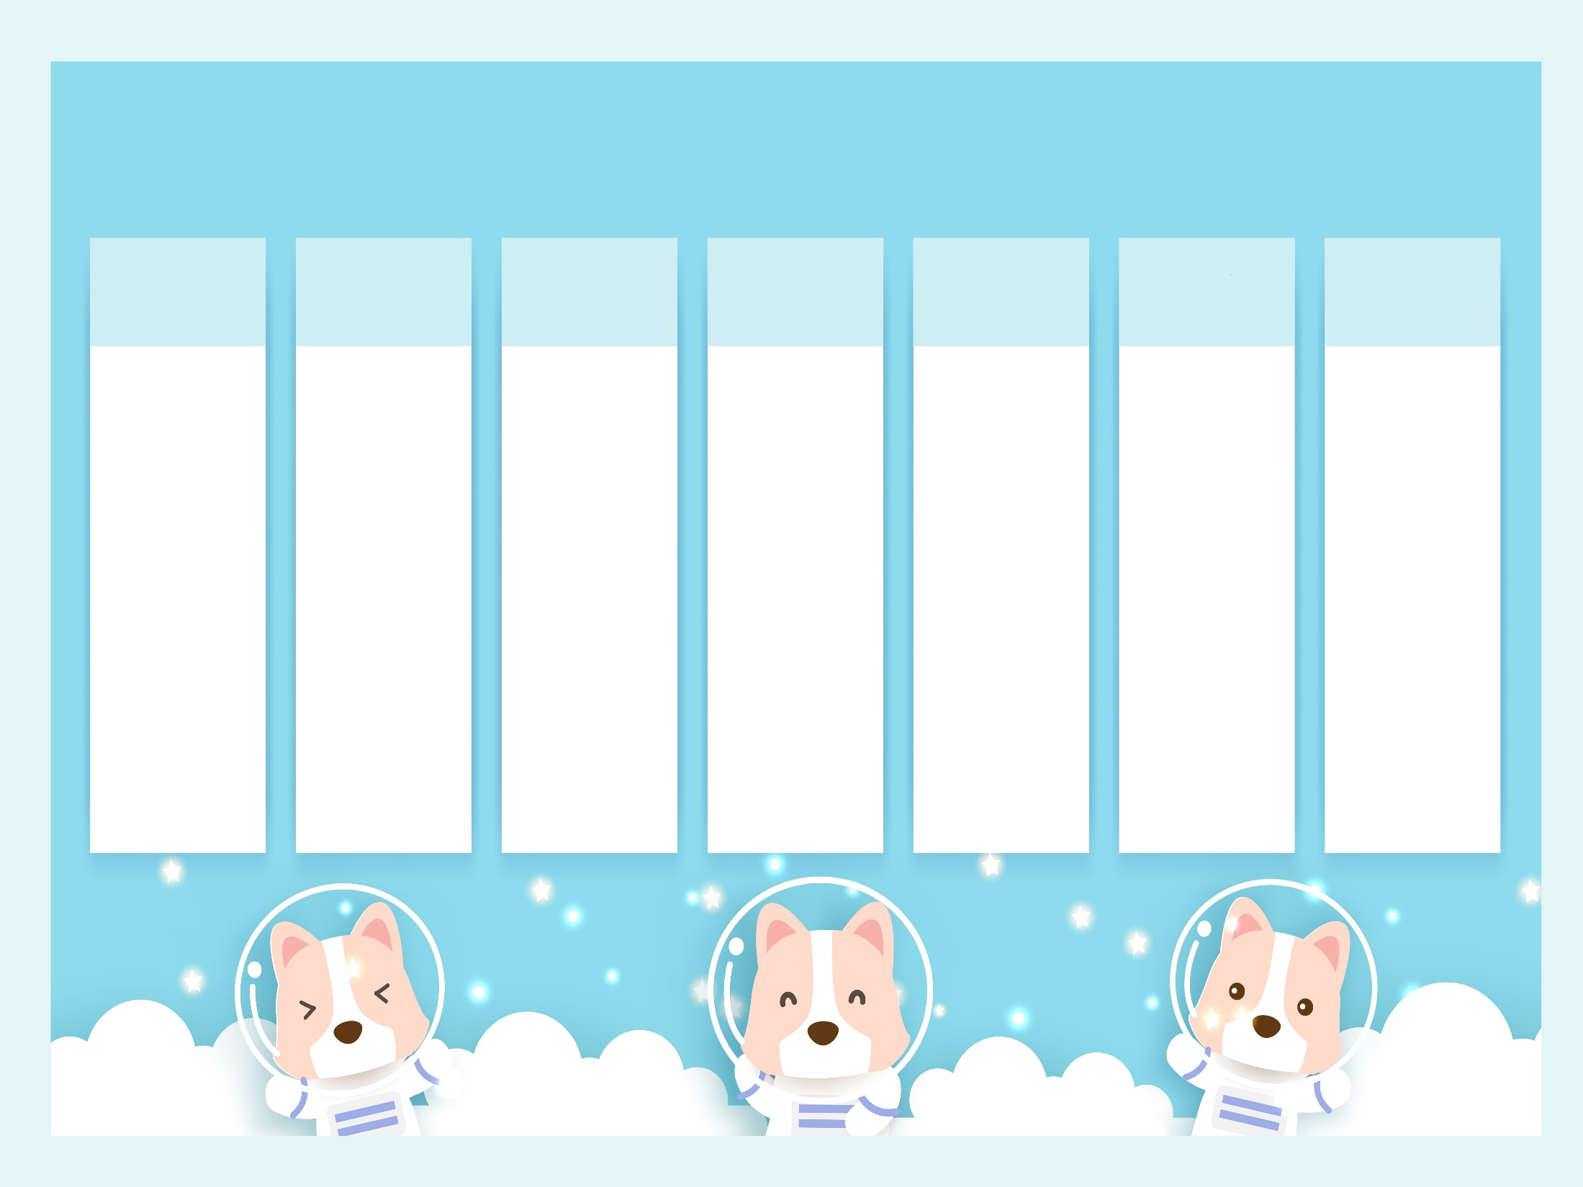
Trường Tiểu học Sen Đá
THỜI KHÓA BIỂU HK I
Năm học 2021 – 2022
Lớp 3B – GVCN : Sen Đá Trợ Giảng
Buổi | tiết
Thứ hai
Thứ ba
Thứ tư
Thứ năm
Thứ sáu
Thứ bảy
Sáng | 1
 | 2
 | 3
 | 4
 | 5
Chiều | 1
 | 2
 | 3
 | 4
 | 5
Chào cờ
Toán
Tập đọc
Thể dục
Tiếng Anh
Tiếng Anh
Luyện viết
Chào cờ
Toán
Tập đọc
Thể dục
Tiếng Anh
Tiếng Anh
Luyện viết
Chào cờ
Toán
Tập đọc
Thể dục
Tiếng Anh
Tiếng Anh
Luyện viết
Chào cờ
Toán
Tập đọc
Thể dục
Tiếng Anh
Tiếng Anh
Luyện viết
Chào cờ
Toán
Tập đọc
Thể dục
Tiếng Anh
Tiếng Anh
Luyện viết
Chào cờ
Toán
Tập đọc
Thể dục
Tiếng Anh
Tiếng Anh
Luyện viết

Slide 15
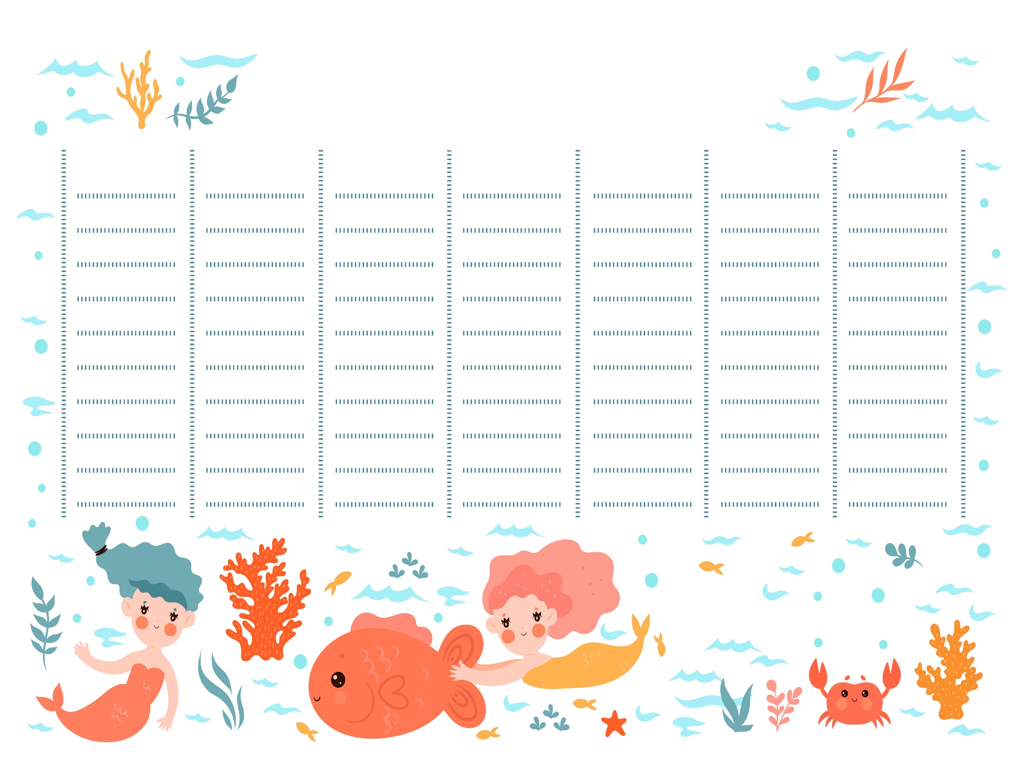
Trường Tiểu học Sen Đá
THỜI KHÓA BIỂU HK I
Năm học 2021 – 2022
Lớp 3B – GVCN : Sen Đá Trợ Giảng
Buổi | tiết
Thứ hai
Thứ ba
Thứ tư
Thứ năm
Thứ sáu
Thứ bảy
Sáng
1
Chào cờ
Thể dục
Tập đọc
Tập đọc
Thể dục
Tập đọc
2
Tập đọc
Tập đọc
Toán
Tập làm văn.
Tập đọc
Toán
3
Toán
Toán
Tập làm văn
Tập đọc
Toán
Tập đọc
4
Chính tả
Tập đọc
Tập đọc
Toán
Mỹ thuật
Tập đọc
5
Tập đọc
Tập làm văn
Thể dục
Tập đọc
Tập đọc
Thể dục
Chiều
1
Tập đọc
Tập đọc
Toán
Tập làm văn.
Tập đọc
Toán
2
Toán
Toán
Tập làm văn
Tập đọc
Toán
Tập đọc
3
Chính tả
Tập đọc
Tập đọc
Toán
Mỹ thuật
Tập đọc

Slide 16

Trường Tiểu học Sen Đá
THỜI KHÓA BIỂU HK I
Năm học 2021 – 2022
Lớp 3B – GVCN : Sen Đá Trợ Giảng
Nhắc nhở
Thứ hai
Thứ ba
Thứ tư
1. Ôn bài cũ
2. Kiểm tra kỹ sách vở
3.
Thứ năm
Thứ sáu
Thứ bảy
4
5
6

Slide 17

Trường Tiểu học Sen Đá
THỜI KHÓA BIỂU HK I
Năm học 2021 – 2022
Lớp 3B – GVCN : Sen Đá Trợ Giảng
Thứ hai
Thứ ba
Thứ tư
Thứ năm
Thứ sáu
Thứ bảy
Chào cờ
Toán
Tập đọc
Thể dục
Tiếng Anh
Tiếng Anh
Luyện viết
Chào cờ
Toán
Tập đọc
Thể dục
Tiếng Anh
Tiếng Anh
Luyện viết
Chào cờ
Toán
Tập đọc
Thể dục
Tiếng Anh
Tiếng Anh
Luyện viết
Chào cờ
Toán
Tập đọc
Thể dục
Tiếng Anh
Tiếng Anh
Luyện viết
Chào cờ
Toán
Tập đọc
Thể dục
Tiếng Anh
Tiếng Anh
Luyện viết
Chào cờ
Toán
Tập đọc
Thể dục
Tiếng Anh
Tiếng Anh
Luyện viết

Slide 18
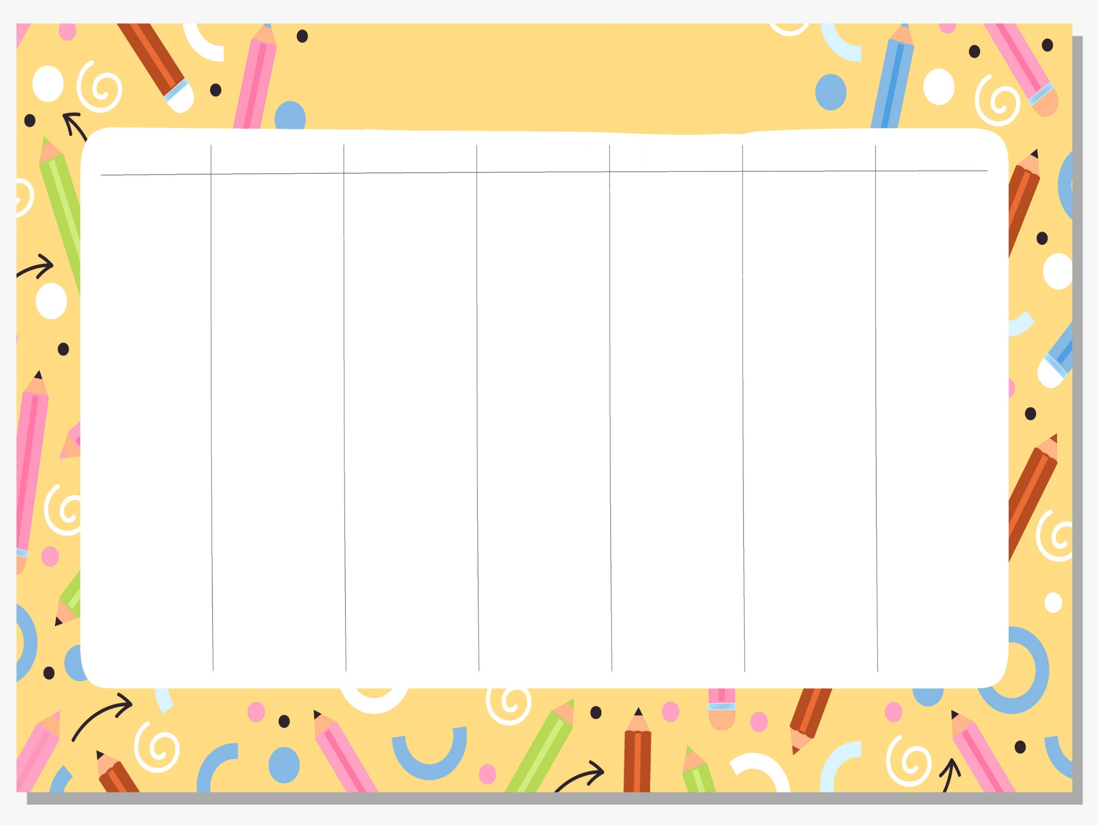
Trường Tiểu học Sen Đá
THỜI KHÓA BIỂU HK I
Năm học 2021 – 2022
Lớp 3B – GVCN : Sen Đá Trợ Giảng
Buổi | tiết
Thứ hai
Thứ ba
Thứ tư
Thứ năm
Thứ sáu
Thứ bảy
Sáng | 1
 | 2
 | 3
 | 4
 | 5
Chiều | 1
 | 2
 | 3
 | 4
 | 5
Chào cờ
Toán
Tập đọc
Thể dục
Tiếng Anh
Tiếng Anh
Luyện viết
Chào cờ
Toán
Tập đọc
Thể dục
Tiếng Anh
Tiếng Anh
Luyện viết
Chào cờ
Toán
Tập đọc
Thể dục
Tiếng Anh
Tiếng Anh
Luyện viết
Chào cờ
Toán
Tập đọc
Thể dục
Tiếng Anh
Tiếng Anh
Luyện viết
Chào cờ
Toán
Tập đọc
Thể dục
Tiếng Anh
Tiếng Anh
Luyện viết
Chào cờ
Toán
Tập đọc
Thể dục
Tiếng Anh
Tiếng Anh
Luyện viết

Slide 19

Trường Tiểu học Sen Đá
THỜI KHÓA BIỂU HK I
Năm học 2021 – 2022
Lớp 3B – GVCN : Sen Đá Trợ Giảng
Buổi | tiết
Thứ hai
Thứ ba
Thứ tư
Thứ năm
Thứ sáu
Thứ bảy
Sáng | 1
 | 2
 | 3
 | 4
 | 5
Chiều | 1
 | 2
 | 3
 | 4
 | 5
Chào cờ
Toán
Tập đọc
Thể dục
Tiếng Anh
Tiếng Anh
Luyện viết
Chào cờ
Toán
Tập đọc
Thể dục
Tiếng Anh
Tiếng Anh
Luyện viết
Chào cờ
Toán
Tập đọc
Thể dục
Tiếng Anh
Tiếng Anh
Luyện viết
Chào cờ
Toán
Tập đọc
Thể dục
Tiếng Anh
Tiếng Anh
Luyện viết
Chào cờ
Toán
Tập đọc
Thể dục
Tiếng Anh
Tiếng Anh
Luyện viết
Chào cờ
Toán
Tập đọc
Thể dục
Tiếng Anh
Tiếng Anh
Luyện viết
Nhắc nhở
Em hãy ôn bài cũ và nhớ kiểm tra kỹ sách vở trước khi đến lớp.

Slide 20
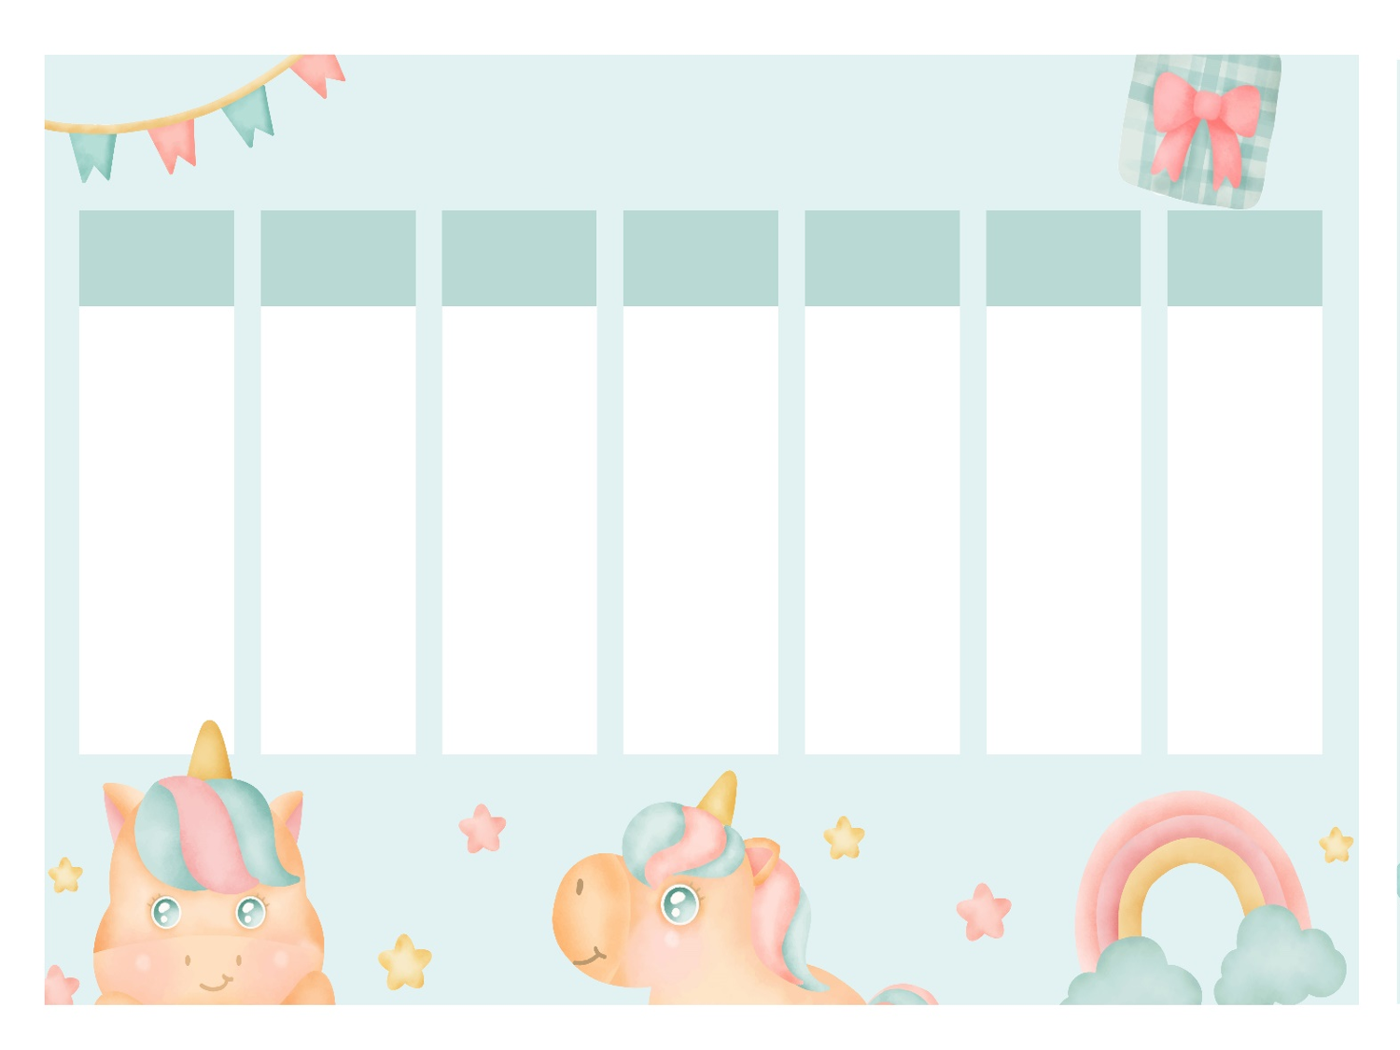
Trường Tiểu học Sen Đá
THỜI KHÓA BIỂU HK I
Năm học 2021 – 2022
Lớp 3B – GVCN : Sen Đá Trợ Giảng
Buổi | tiết
Thứ hai
Thứ ba
Thứ tư
Thứ năm
Thứ sáu
Thứ bảy
Sáng | 1
 | 2
 | 3
 | 4
 | 5
Chiều | 1
 | 2
 | 3
 | 4
 | 5
Chào cờ
Toán
Tập đọc
Thể dục
Tiếng Anh
Tiếng Anh
Luyện viết
Chào cờ
Toán
Tập đọc
Thể dục
Tiếng Anh
Tiếng Anh
Luyện viết
Chào cờ
Toán
Tập đọc
Thể dục
Tiếng Anh
Tiếng Anh
Luyện viết
Chào cờ
Toán
Tập đọc
Thể dục
Tiếng Anh
Tiếng Anh
Luyện viết
Chào cờ
Toán
Tập đọc
Thể dục
Tiếng Anh
Tiếng Anh
Luyện viết
Chào cờ
Toán
Tập đọc
Thể dục
Tiếng Anh
Tiếng Anh
Luyện viết

